Slide 1
MÜHENDİSLİK VE DOĞA BİLİMLERİ FAKÜLTESİ
Biyomühendislik Bölümü
Bennu Asteroidi Kökenli Non-Kanonik Amino Asitlerin DnaK Şaperon Proteininin Yapısal Kararlılığı ve Allosterik İşlevine Etkisinin İn Silico Analizi
Pelinsu Eda Şentürk · 22120509009
Danışman: Dr. Öğr. Üyesi Saliha Ece Acuner
Lisans Bitirme Tezi · Haziran 2026

Slide 2
Sunum Planı
01
Araştırma Sorusu & Hipotezler
Bennu asteroidi, DnaK proteini ve astrobiyolojik bağlam
02
Yöntem
PDB: 4B9Q, PyRosetta ΔΔG, Boltz-2 yapısal tahmin, PyMOL görselleştirme
03
Linker Bölgesi Bulguları (L390–L391)
NVA, VAL, ILE ve AIB mutasyonlarının enerji profilleri
04
SBD Bölgesi Bulguları (A429–A435)
NVA ve ILE mutasyonlarının SBD üzerindeki etkileri
05
Tartışma & Astrobiyolojik Yorum
Bulgular, sınırlılıklar ve gelecek çalışmalar
06
Sonuç
Temel çıkarımlar

Slide 3
Araştırma Sorusu & Bağlam
Araştırma Sorusu: Bennu asteroidi kökenli non-kanonik amino asitler, DnaK şaperonunun yapısal kararlılığını ve allosterik mekanizmasını nasıl etkiler?
Bennu Asteroidi
DnaK (HSP70)
İn Silico Yaklaşım
JAXA Hayabusa2 misyonu örneklerinde NVA, NLE, AIB, ABA gibi non-kanonik amino asitler tespit edildi (2023).
E. coli moleküler şaperonu; NBD-SBD allosterik mekanizmasıyla proteostazda kritik rol üstlenir.
PyRosetta (ΔΔG hesabı) + Boltz-2 (yapı tahmini) + PyMOL (görselleştirme).
H1
NVA ve NLE, lösinle yapısal yakınlıkları sayesinde linker bölgesinde tolere edilebilir.
H2
β-Dallı ILE ve α,α-dialkil AIB, linker geometrisiyle çelişerek destabilizasyona yol açar.
H3
SBD alanin pozisyonları hacim artışına karşı son derece hassastır.
H4
β-Alanin (B3A) omurga uyumsuzluğu nedeniyle hesaplanamaz.

Slide 4
Yöntem
1
→
2
→
3
→
4
Protein Yapısı
PyRosetta ΔΔG
Boltz-2 Yapı Tahmini
PyMOL Görselleştirme
E. coli DnaK
PDB: 4B9Q (2.0 Å)
A Zinciri: 587 aa
Hedef: L390–L391 (Linker)
A429–A435 (SBD β-sandviç)
ref2015 enerji fonksiyonu
ΔΔG = E_mutant − E_WT
Rigid-backbone yaklaşımı
NVA için NVL CCD kodu
11 mutant yapı
tamarind.bio platformu
Mutant–WT süperpozisyonu
CCD kodu + pozisyon girişi
11 yapı tahmini tamamlandı
3 açı/mutant (yakın, orta, uzak)
Mavi=WT, Yeşil=NVA
Turuncu=ILE, Cyan=VAL
Magenta=AIB

Slide 5
Linker Bölgesi (L390–L391) — ΔΔG Sonuçları
Amino Asit | Pozisyon | ΔΔG (REU) | Etki
NVA | L390 | −3.951 | ✅ Stabilize edici
NVA | L391 | −3.751 | ✅ Stabilize edici
NVA | L390+L391 | −6.090 | ✅ Stabilize edici
VAL | L390 | −4.905 | ✅ Stabilize edici
VAL | L391 | +2.418 | ⚠️ Hafif destabilize
VAL | L390+L391 | −2.403 | ✅ Stabilize edici
ILE | L390 | +65.519 | ❌ Şiddetli destabilizasyon
ILE | L391 | +7.318 | ❌ Destabilize edici
ILE | L390+L391 | +72.800 | ❌ Şiddetli destabilizasyon
AIB | L390 | +5.700 | ❌ Destabilize edici
AIB | L391 | +18.573 | ❌ Destabilize edici
AIB | L390+L391 | +25.364 | ❌ Destabilize edici
NLE / ABA / B3A | — | HATA | Rotamer/omurga uyumsuzluğu

Slide 6
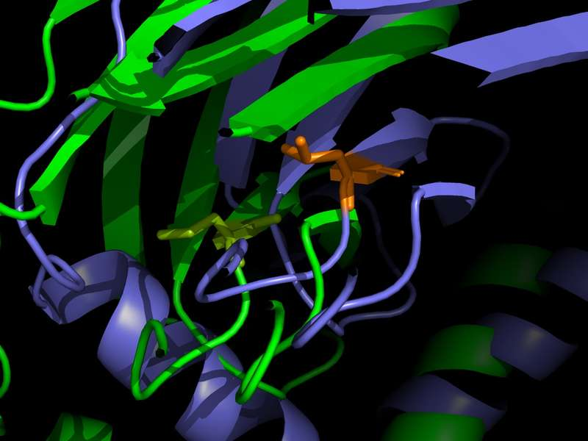
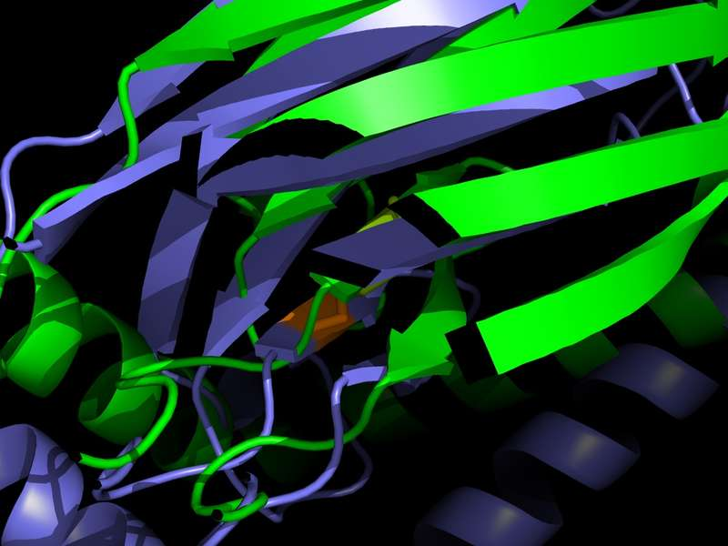
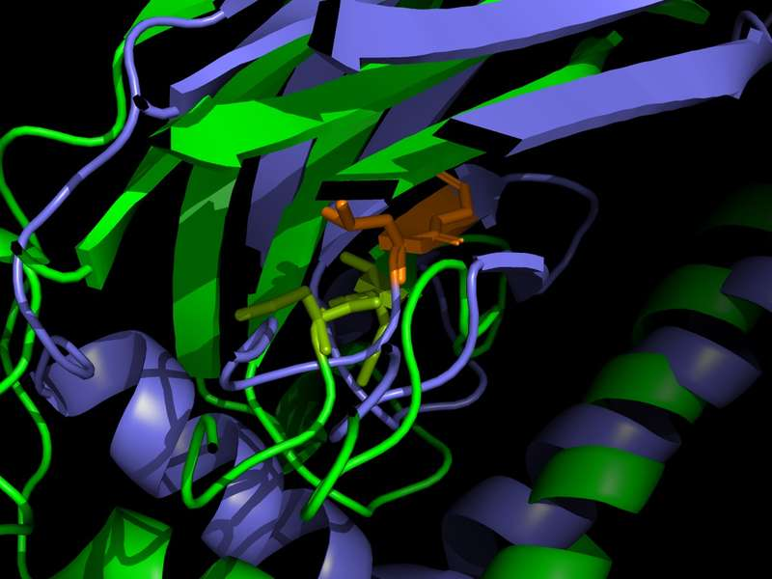
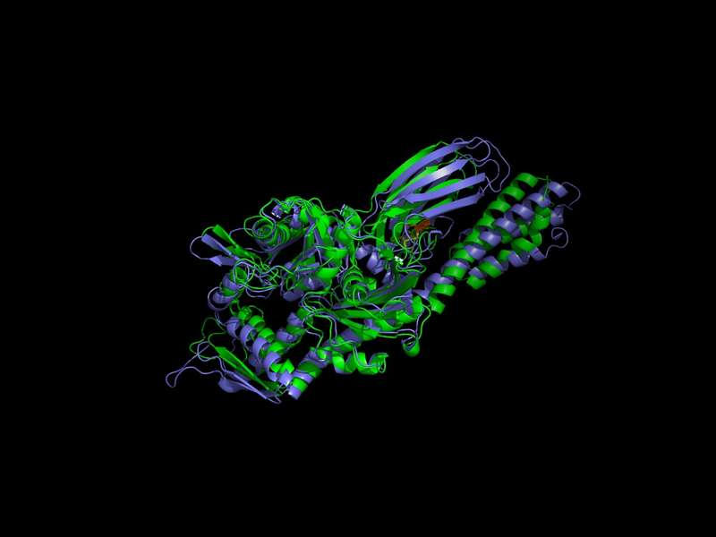
Norvalin (NVA) — Linker Bölgesi (L390–L391)
L390NVA
L391NVA
L390+L391NVA
−3.951 REU
−3.751 REU
−6.090 REU
Şekil 1: L390NVA yakın görünüm
Şekil 4: L391NVA yakın görünüm
Şekil 7: L390+L391NVA yakın
Şekil 9: L390+L391NVA uzak
Temel Bulgu: NVA, linker bölgesindeki her iki lösin pozisyonunda da belirgin stabilizasyon sağlamıştır. Düz zincir yapısı, lösin'in dallanmış yapısına kıyasla linker hidrofobik cebinde daha optimal paketlenme oluşturmaktadır. Çift mutasyonun kümülatif (−6.090 REU) değer üretmesi, iki pozisyonun bağımsız katkı sağladığına işaret eder. Boltz-2 backbone analizleri global yapısal bütünlüğün korunduğunu doğrulamaktadır.

Slide 7
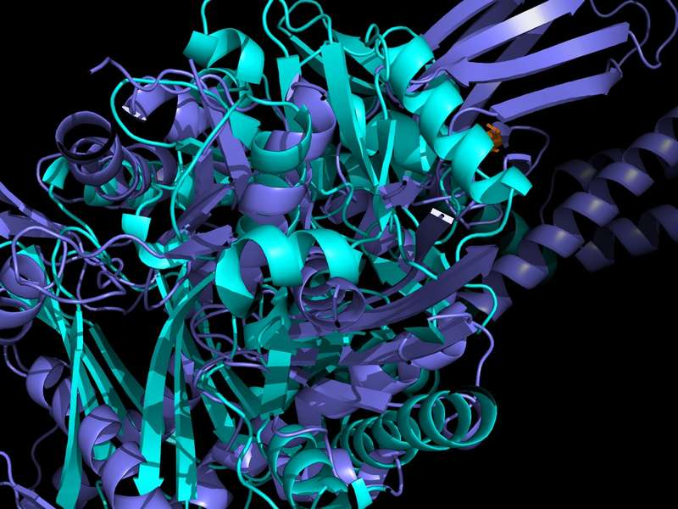
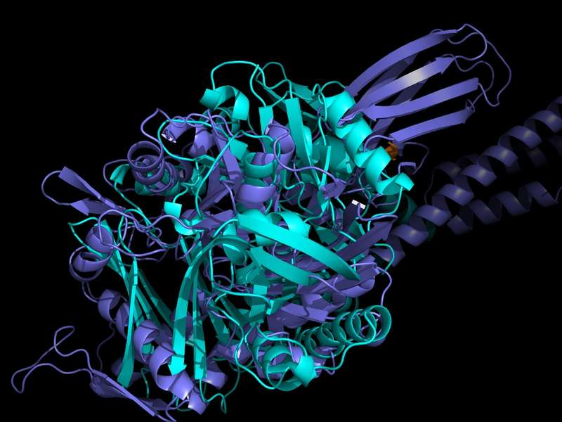
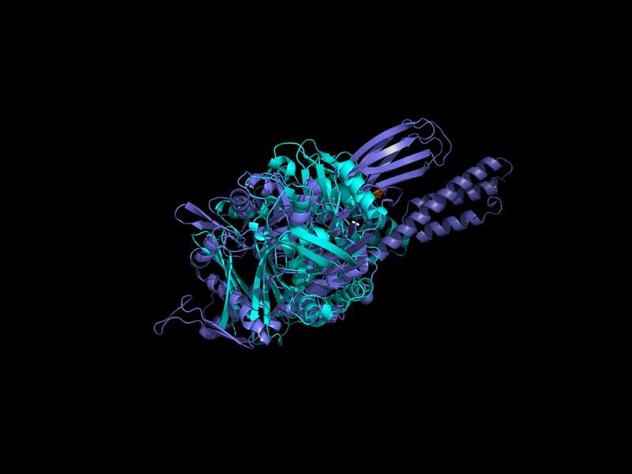
Valin (VAL) — Linker Bölgesi (L390–L391)
L390VAL
L391VAL
L390+L391VAL
−4.905 REU
+2.418 REU
−2.403 REU
Şekil 10: L390+L391VAL yakın görünüm
Şekil 11: L390+L391VAL orta görünüm
Şekil 12: L390+L391VAL uzak görünüm
Pozisyona Bağımlı Etki: VAL, L390'da güçlü stabilizasyon (−4.905 REU) sağlarken L391'de hafif destabilizasyona (+2.418 REU) yol açmaktadır. Çift mutasyonda L390 katkısı baskın olup net stabilizasyon elde edilmektedir (−2.403 REU).

Slide 8
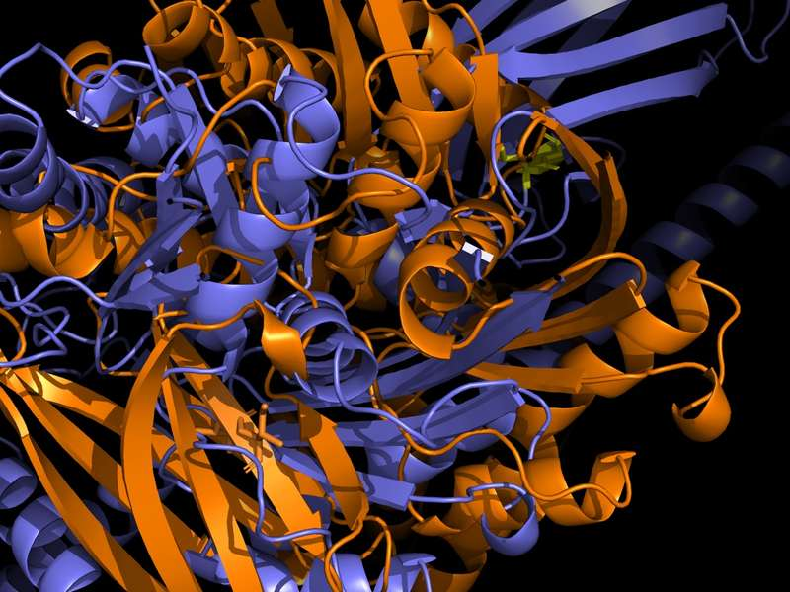
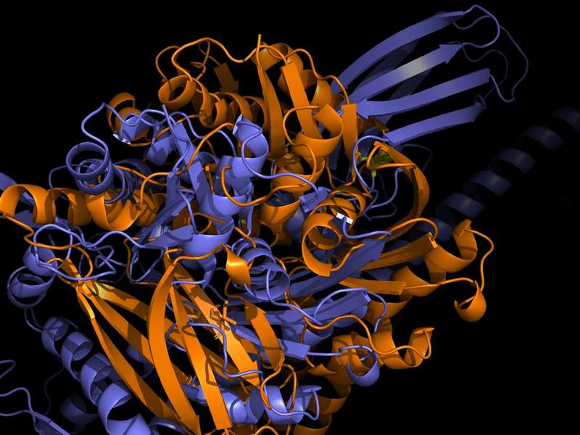
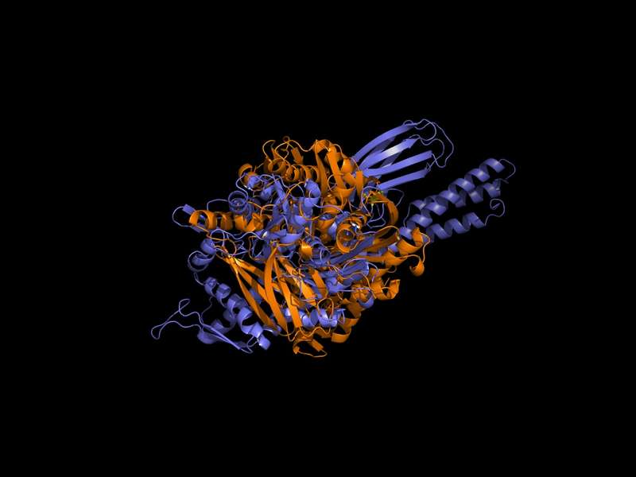
İzolösin (ILE) — Linker Bölgesi (L390–L391)
L390ILE
L391ILE
L390+L391ILE
+65.519 REU
+7.318 REU
+72.800 REU
Şekil 13: L390+L391ILE yakın — steric çakışmalar
Şekil 14: L390+L391ILE orta — backbone sapması
Şekil 15: L390+L391ILE uzak görünüm
Şiddetli Destabilizasyon: ILE'nin β-dallanma yapısı (γ-metil grubu), linker'ın dar hidrofobik geometrisiyle ciddi steric çakışmalar oluşturmaktadır. Backbone minimizasyonu uygulanmamış olması yüksek REU değerlerine katkıda bulunmuş olabilir.

Slide 9
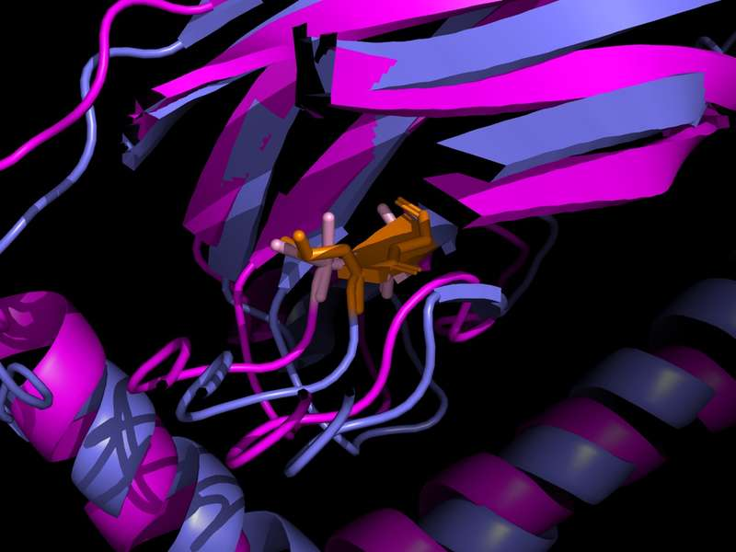
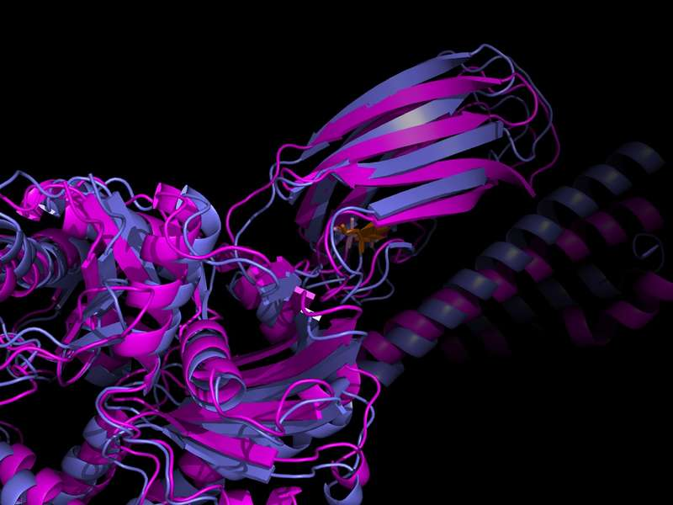
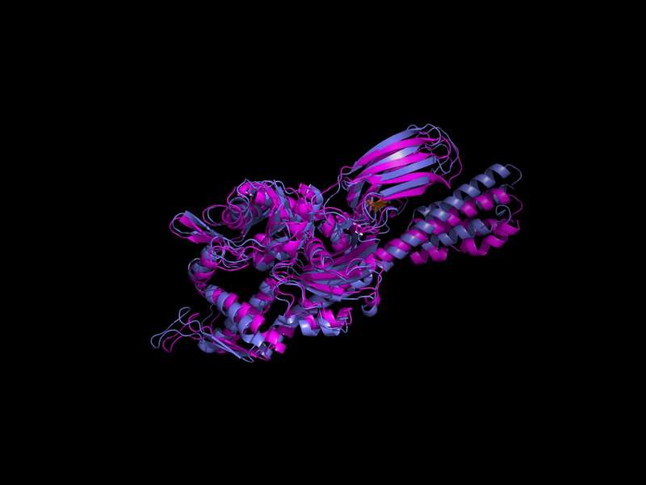
α-Aminoizobütirik Asit (AIB) — Linker Bölgesi (L390–L391)
L390AIB
L391AIB
L390+L391AIB
+5.700 REU
+18.573 REU
+25.364 REU
Şekil 16: L390+L391AIB yakın — steric uyumsuzluk
Şekil 17: L390+L391AIB orta — backbone sapması
Şekil 18: L390+L391AIB uzak görünüm
Helikal Uyumsuzluk: AIB'nin α,α-dialkil yapısı güçlü α-helikal konformasyon tercihi sergilediğinden linker'ın esnek yapısıyla biyofiziksel uyumsuzluk göstermektedir. Boltz-2 analizlerinde β-strand elemanlarının yeniden düzenlendiği gözlemlenmektedir.

Slide 10
SBD Bölgesi (A429–A435) — ΔΔG Sonuçları
Amino Asit | Pozisyon | ΔΔG (REU) | Etki
NVA | A429 | −2.578 | ✅ Stabilize edici
NVA | A435 | +5.354 | ❌ Destabilize edici
NVA | A429+A435 | +2.776 | ⚠️ Hafif destabilize
VAL | A429 | +52.115 | ❌ Şiddetli destabilizasyon
VAL | A435 | +27.256 | ❌ Şiddetli destabilizasyon
VAL | A429+A435 | +79.372 | ❌ Şiddetli destabilizasyon
ILE | A429 | +108.675 | ❌ Aşırı destabilizasyon
ILE | A435 | +409.291 | ❌ Aşırı destabilizasyon
ILE | A429+A435 | +517.966 | ❌ En yüksek değer
AIB | A429 | +7.899 | ❌ Destabilize edici
AIB | A435 | +113.746 | ❌ Şiddetli destabilizasyon
AIB | A429+A435 | +121.645 | ❌ Şiddetli destabilizasyon
NLE / ABA / B3A | — | HATA | Rotamer/omurga uyumsuzluğu

Slide 11
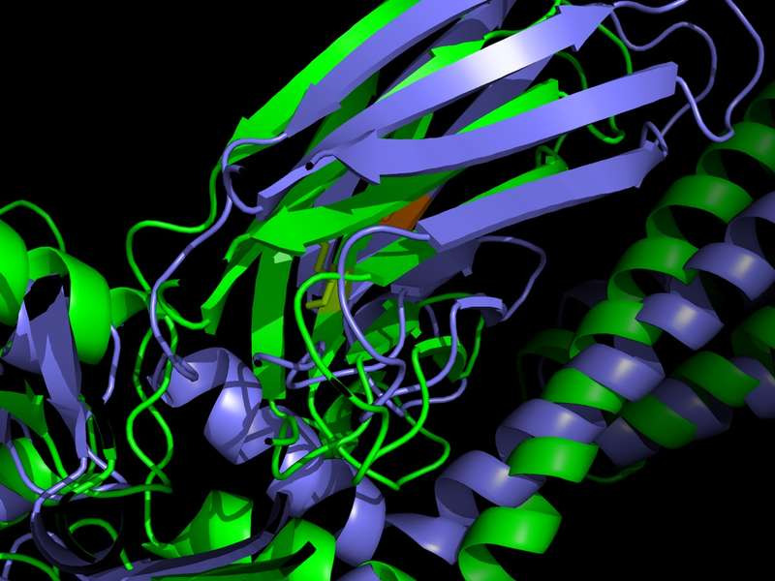
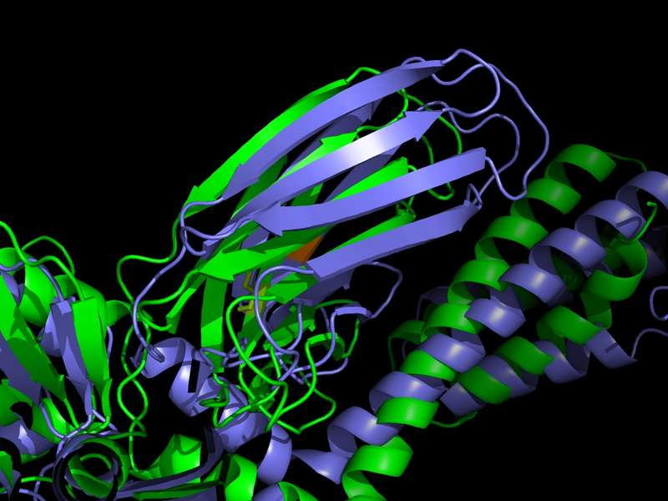
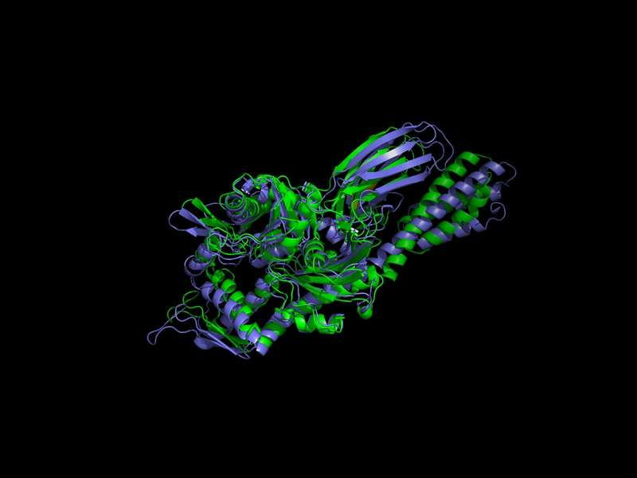
Norvalin (NVA) — SBD Bölgesi (A429–A435)
A429NVA
A435NVA
A429+A435NVA
−2.578 REU
+5.354 REU
+2.776 REU
Şekil 19: A429NVA yakın görünüm — hidrofobik cep
Şekil 20: A429NVA orta görünüm — backbone korunumu
Şekil 21: A429NVA uzak görünüm
Pozisyona Bağımlı Asimetri: NVA, A429'da stabilizasyon (−2.578 REU) sağlarken A435'te destabilizasyona (+5.354 REU) yol açmaktadır. Bu bulgu, iki pozisyonun SBD substrat bağlama cebi etrafında belirgin biçimde farklı steric mikro ortamlara sahip olduğuna işaret etmektedir.

Slide 12
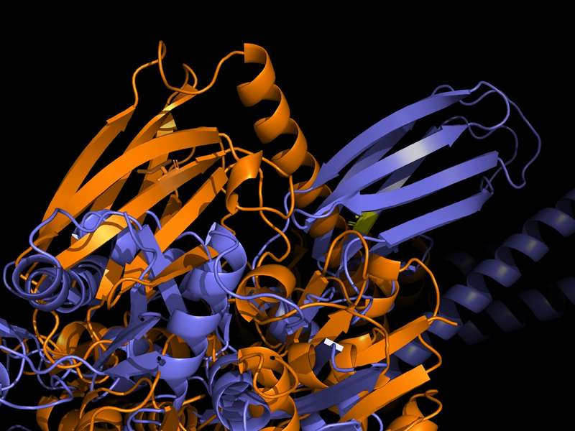
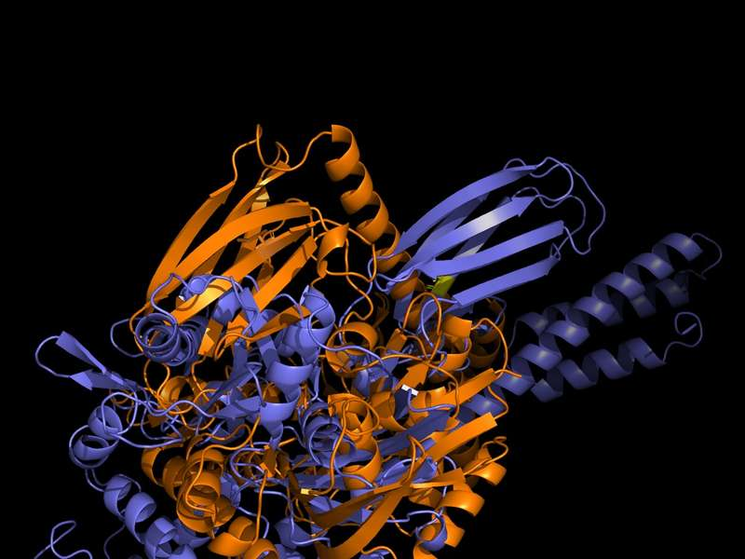
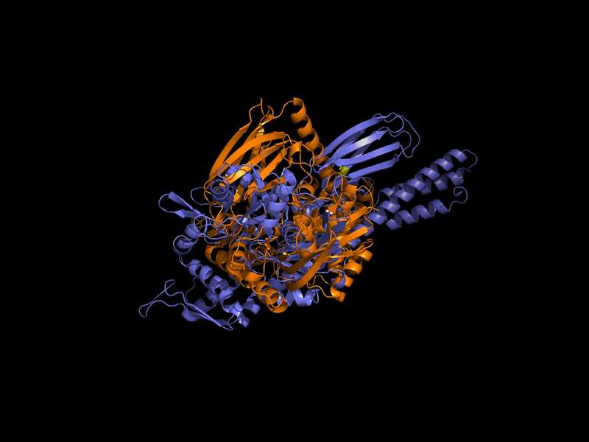
İzolösin (ILE) — SBD Bölgesi I: A429
A429ILE
A435ILE
A429+A435ILE
+108.675 REU
+409.291 REU
+517.966 REU
Şekil 22: A429ILE yakın — steric çakışmalar
Şekil 23: A429ILE orta — backbone distorsiyonu
Şekil 24: A429ILE uzak görünüm
Evrimsel Kısıtlama: SBD β-sandviç bölgesindeki alanin kalıntıları, substrat bağlama geometrisi için evrimsel olarak seçilmiş olup hacim artışına son derece duyarlıdır. A429 pozisyonunda bile +108.675 REU gibi yüksek bir destabilizasyon gözlenmektedir.

Slide 13
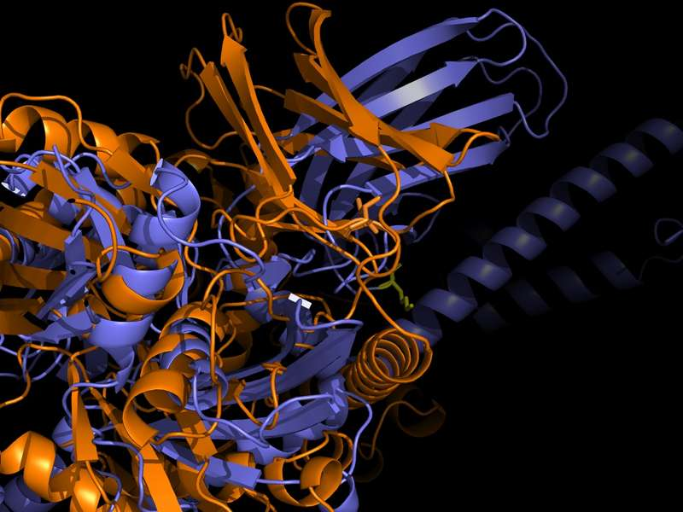
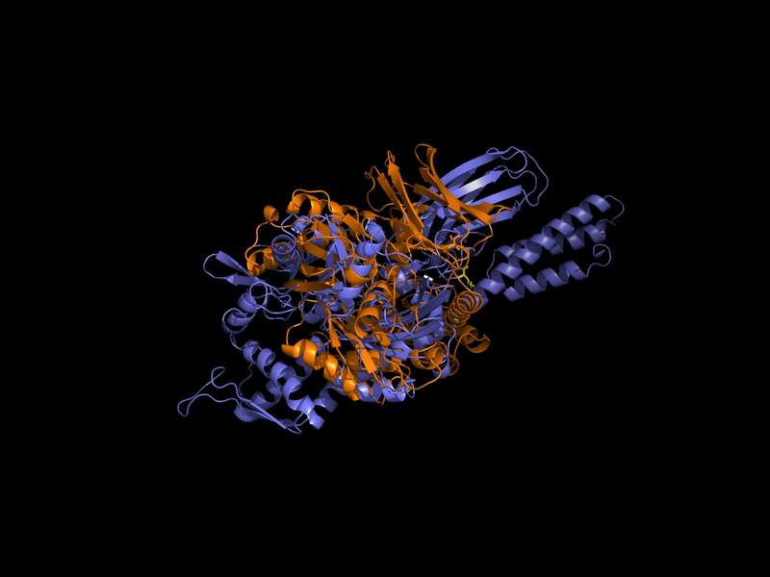
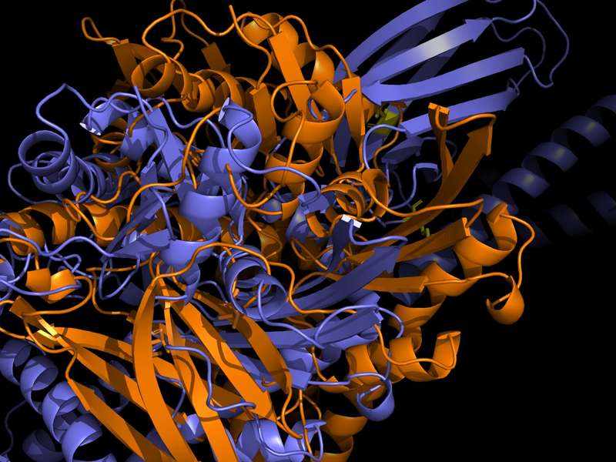
İzolösin (ILE) — SBD Bölgesi II: A435 ve Çift Mutasyon
A435ILE
A429+A435ILE
+409.291 REU
+517.966 REU
Şekil 25: A435ILE yakın — steric uyumsuzluk
Şekil 27: A435ILE uzak görünüm
Şekil 28: A429+A435ILE yakın — kümülatif çakışma
En Yüksek ΔΔG: A435 pozisyonu, ILE'nin hacmine A429'dan bile daha duyarlıdır (+409.291 REU). Her iki pozisyonun birlikte mutasyonu çalışmanın en yüksek toplam ΔΔG değerini (+517.966 REU) üretmiştir — SBD β-sandviç bölgesinin hacimli amino asitlere toleransının son derece sınırlı olduğunu kanıtlamaktadır.

Slide 14
Tartışma & Astrobiyolojik Yorum
NVA'nın Linker Stabilitesi
SBD Pozisyona Bağımlı Asimetri
NVA'nın düz zincir yapısı linker hidrofobik cebinde optimal paketlenme sağlamaktadır. Boltz-2 backbone korunumu, allosterik iletim için zorunlu linker konformasyonel dinamiklerinin büyük ölçüde korunduğuna işaret eder.
A429 ve A435'teki farklı NVA sonuçları, pozisyonların belirgin biçimde farklı steric mikro ortamlara sahip olduğunu gösterir. VAL ve ILE'nin aşırı yüksek SBD değerleri, bu bölgenin evrimsel olarak optimize edildiğine işaret eder.
Astrobiyolojik Çıkarım
Metodolojik Sınırlılıklar
NVA'nın linker bölgesindeki uyumluluğu ve stabilizasyon etkisi, bu amino asidin erken Dünya'ya asteroid çarpması yoluyla taşınması halinde ilkel şaperon öncüllerine entegre olmuş olabileceğini destekler.
Backbone minimizasyonu uygulanmamış olması yüksek REU değerlerinde aşırı tahmine yol açabilir. NLE, ABA, B3A için rotamer kütüphanesi eksikliği hesaplama yapılamamasına neden olmuştur. Boltz-2 statik tahminleri allosterik dinamikleri yansıtmaz.

Slide 15
Sonuç
NVA
NVA, linker bölgesinde güçlü stabilize edici etki göstermiştir (ΔΔG = −6.090 REU, çift mutasyon). Global backbone geometrisi korunmuştur — allosterik iletim sürekliliği desteklenmektedir.
VAL
VAL, linker L390'da stabilizasyon sağlarken pozisyona bağımlı farklı sonuçlar üretmiştir — β-dallanmanın steric etkisi belirleyicidir.
ILE
ILE ve AIB, tüm linker ve SBD pozisyonlarında belirgin destabilizasyon üretmiştir. ILE SBD çift mutantında +517.966 REU ile çalışmanın maksimum değerine ulaşılmıştır.
SBD
SBD β-sandviç bölgesi, hacimli amino asitlere karşı son derece sınırlı tolerans sergilemektedir — evrimsel optimizasyonun kanıtı.
★ NVA'nın linker uyumluluğu ve stabilizasyon etkisi, bu amino asidin ilkel şaperon öncüllerine entegre olmuş olabileceği astrobiyolojik hipotezini desteklemektedir.

Slide 16
Kaynakça
[1] Bertelsen et al. (2009). Solution conformation of wild-type E. coli Hsp70 (DnaK). PNAS, 106(20), 8471–8476.
[7] Park et al. (2016). Simultaneous optimization of biomolecular energy functions. J. Chem. Theory Comput., 12(12), 6201–6212.
[2] Bukau & Horwich (1998). The Hsp70 and Hsp60 chaperone machines. Cell, 92(3), 351–366.
[8] Pizzarello & Shock (2010). The organic composition of carbonaceous meteorites. Cold Spring Harb. Perspect. Biol., 2(3).
[3] Glavin et al. (2023). The significance of meteoritic amino acids. Chemical Reviews, 123(21), 12478–12528.
[9] Swain et al. (2007). Hsp70 chaperone ligands control domain association via an allosteric mechanism. Mol. Cell, 26(1), 27–39.
[4] Hartl et al. (2011). Molecular chaperones in protein folding and proteostasis. Nature, 475(7356), 324–332.
[10] Toniolo & Benedetti (1991). The polypeptide 3(10)-helix. Trends in Biochemical Sciences, 16, 350–353.
[5] Laufen et al. (1999). Mechanism of regulation of Hsp70 chaperones by DnaJ. PNAS, 96(10), 5452–5457.
[11] Zhu et al. (1996). Structural analysis of substrate binding by the molecular chaperone DnaK. Science, 272(5268), 1606–1614.
[6] Mayer (2010). Gymnastics of molecular chaperones. Molecular Cell, 39(3), 321–331.

Slide 17
Dinlediğiniz için
Teşekkürler
Pelinsu Eda Şentürk · Biyomühendislik · Haziran 2026
Danışman: Dr. Öğr. Üyesi Saliha Ece Acuner

